Slide 1
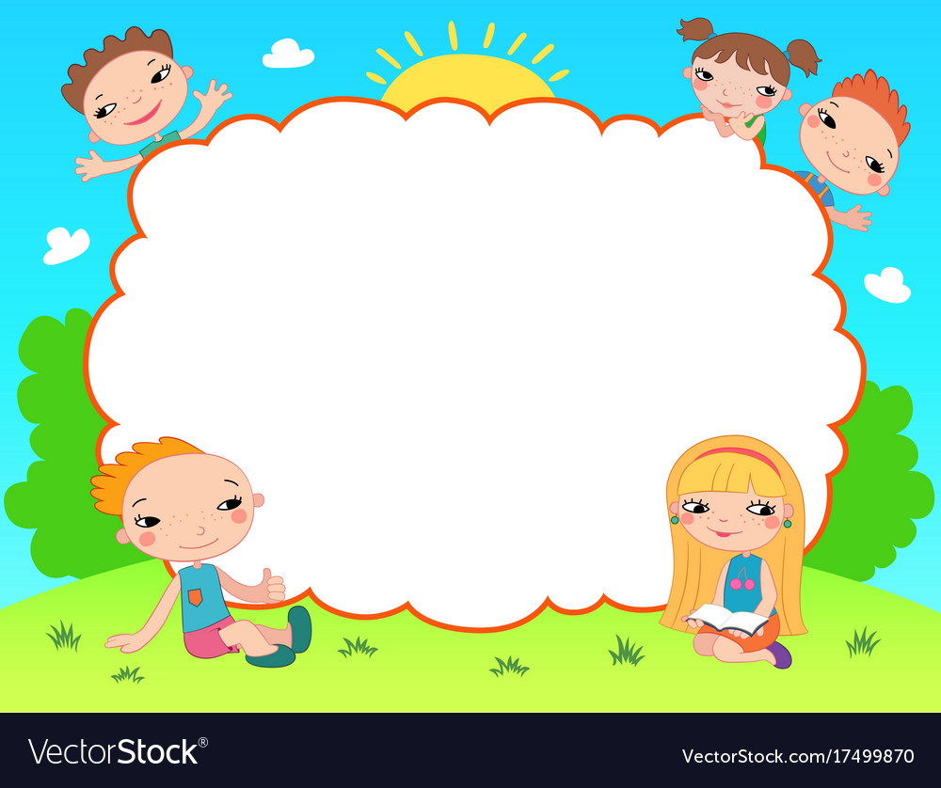

Chào mừng các em đến với tiết Tiếng Việt - Lớp 2

Slide 2
Khởi động

Slide 3



Slide 4


MÙA VÀNG
BÀI 6
BÀI 6
Đọc mở rộng

Slide 5
YÊU CẦU CẦN ĐẠT
Tìm đọc được câu chuyện viết về thiên nhiên.
Biết chia sẻ với các bạn về chi tiết thú vị trong truyện đã đọc.

Slide 6
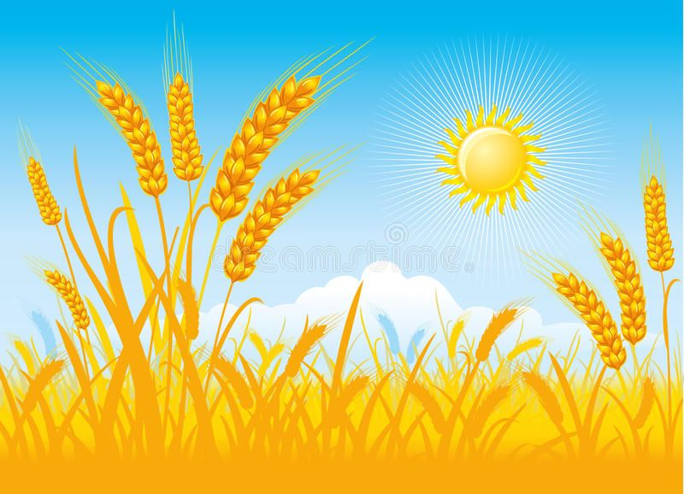
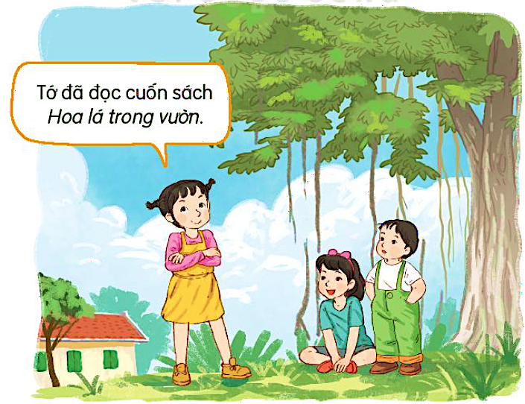
Đọc mở rộng
1. Kể tên những câu chuyện về thiên nhiên mà em đã đọc
2. Chia sẻ với các bạn những chi tiết thú vị trong câu chuyện

Slide 7
1
Kể tên những câu chuyện về thiên nhiên mà em đã đọc

Slide 8
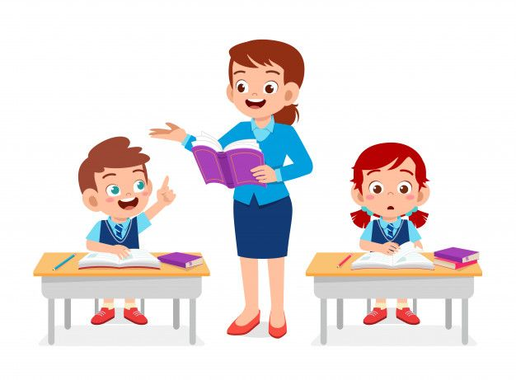
2
Chia sẻ với các bạn những chi tiết thú vị trong câu chuyện.

Slide 9




củng cố - dặn dò
-Tìm đọc bài thơ vẻ đẹp thiên nhiên.
-Xem trước bài sau.

Slide 10
Ông Mạnh thắng Thần Gió
Ngày xưa, loài người chưa biết làm nhà, phải ở hang núi. Về sau, nhiều người về đồng bằng và ven biển sinh sống. Đây là nơi Thần Gió hoành hành.
Một hôm, Thần Gió gặp một người tên là Mạnh. Thần xô ông Mạnh ngã lăn quay. Ông lồm cồm bò dậy, nổi giận, quát:
- Thật độc ác!
Thần Gió bay đi với tiếng cười ngạo nghễ.
Từ đó, ông Mạnh quyết chống trả. Ông vào rừng lấy gỗ dựng nhà. Cả ba lần, nhà đều bị quật đổ. Cuối cùng, ông quyết định dựng một ngôi nhà thật vững chãi. Ông đẵn những cây gỗ lớn nhất làm cột, chọn những viên đá thật to làm tường.
Ngôi nhà đã làm xong. Đêm ấy, Thần Gió lại đến đập cửa, thét:
- Mở cửa ra!
- Không! Sáng mai ta sẽ mở cửa mời ông vào.
Sáng hôm sau, mặt trời lên, ông Mạnh mở cửa, thấy cây cối xung quanh đổ rạp. Rõ ràng đêm qua Thần Gió đã giận dữ, lồng lộn mà không thể xô đổ ngôi nhà.
Mấy tháng sau, Thần Gió đến nhà ông Mạnh, vẻ ăn năn. Ông Mạnh an ủi và mời Thần thỉnh thoảng tới chơi. Từ đó, Thần Gió thường đến thăm, đem cho ngôi nhà không khí mát lành từ biển cả và hương thơm ngào ngạt của các loài hoa.

Slide 11
Tạm biệt và hẹn gặp lại
các con vào những tiết học sau!

